Slide 1


Compilação de dados de avaliação dos cursos do Campus Litoral Norte
Apresentação: Prof. Ricardo de Sampaio Dagnino
Coordenador do Núcleo de Avaliação da Unidade UFRGS Litoral
Data: 13/09/2022

Slide 2

1.
O que é o NAU e como é administrada e realizada a avaliação no Campus Litoral Norte?

Slide 3
Núcleo de Avaliação da Unidade - NAU
Lei 10.861/2004 do SINAES (institui o Sistema Nacional de Avaliação da Educação Superior);
Os NAUs são braços da CPA-UFRGS (Comissão Própria de Avaliação) e orientados pela SAI-UFRGS (Secretaria de Avaliação Institucional).
NAU
SAI
CPA
O Núcleo de Avaliação da Unidade (NAU) aplica instrumentos de avaliação para a comunidade acadêmica e externa, faz a análise dos dados coletados e contribui para melhorias da unidade.
A Secretaria de Avaliação Institucional (SAI) é um órgão da Administração Central da Universidade, responsável pela avaliação institucional, conjuntamente com a CPA e os NAUs (Conforme Decisão CONSUN 184/2009)
A Comissão Própria de Avaliação (CPA), de acordo com a Lei do SINAES nº 10.861 de 14 de Abril de 2004, é responsável pela condução dos processos de avaliação internos da instituição, de sistematização e de prestação das informações solicitadas pelo INEP.

Slide 4



Objetivos do NAU
Diálogo
Propor, organizar e divulgar atividades do Núcleo, com a participação de toda comunidade, além de elaborar instrumentos de avaliação norteados pelos eixos e dimensões listados na Lei do SINAES.
Análise de Dados
Aplicar instrumentos de avaliação e analisar os resultados das avaliações realizadas por parte de discentes e servidores docentes e técnicos.
Melhorar a Unidade
Contribuir com a melhoria no desempenho da Unidade no âmbito da graduação, pós-graduação, infraestrutura, pesquisa e extensão, gestão e planejamento estratégico.

Slide 5
O surgimento do NAU UFRGS Litoral
O NAU UFRGS Litoral iniciou suas atividades em meados de abril de 2015 ainda com o nome de NAU Campus Litoral Norte (NAU-CLN)
A mudança para NAU UFRGS Litoral ocorreu em 2020, com as novas demandas referentes ao próprio CLN e CECLIMAR
O núcleo participa e promove eventos, propõe ações de avaliação na Unidade, como a construção e aplicação de novos instrumentos, de acordo com a realidade da região e dos cursos na UFRGS Litoral, além de produzir relatórios semestrais e anuais de atividades e de autoavaliação.
Notes:
Nas realizações do NAU, acrescentei ações de avaliação promovidas

Slide 6
Eixos e Dimensões de Avaliação
(em destaque estão as prioridades do NAU Litoral)
Eixo 1: Planejamento e Avaliação Institucional | Eixo 2: Desenvolvimento Institucional | Eixo 3: Políticas Acadêmicas | Eixo 4: Políticas de Gestão | Eixo 5: Infraestrutura Física
- Dimensão 8: Planejamento e Avaliação | - Dimensão 1: Missão e Plano de Desenvolvimento Institucional | - Dimensão 2: Políticas para o Ensino, a Pesquisa e a Extensão | - Dimensão 5: Políticas de Pessoal | - Dimensão 7: Infraestrutura Física
 | - Dimensão 3: Responsabilidade Social da Instituição | - Dimensão 4: Comunicação com a Sociedade | - Dimensão 6: Organização e Gestão da Instituição
 |  | - Dimensão 9: Política de Atendimento aos Discentes | - Dimensão 10: Sustentabilidade Financeira
- Dimensão 1: Missão e Plano de Desenvolvimento Institucional
- Dimensão 2: Políticas para o Ensino, a Pesquisa e a Extensão
Dimensão 5: Políticas de Pessoal
- Dimensão 7: Infraestrutura Física
- Dimensão 4: Comunicação com a Sociedade
- Dimensão 9: Política de Atendimento aos Discentes
‹#›

Slide 7
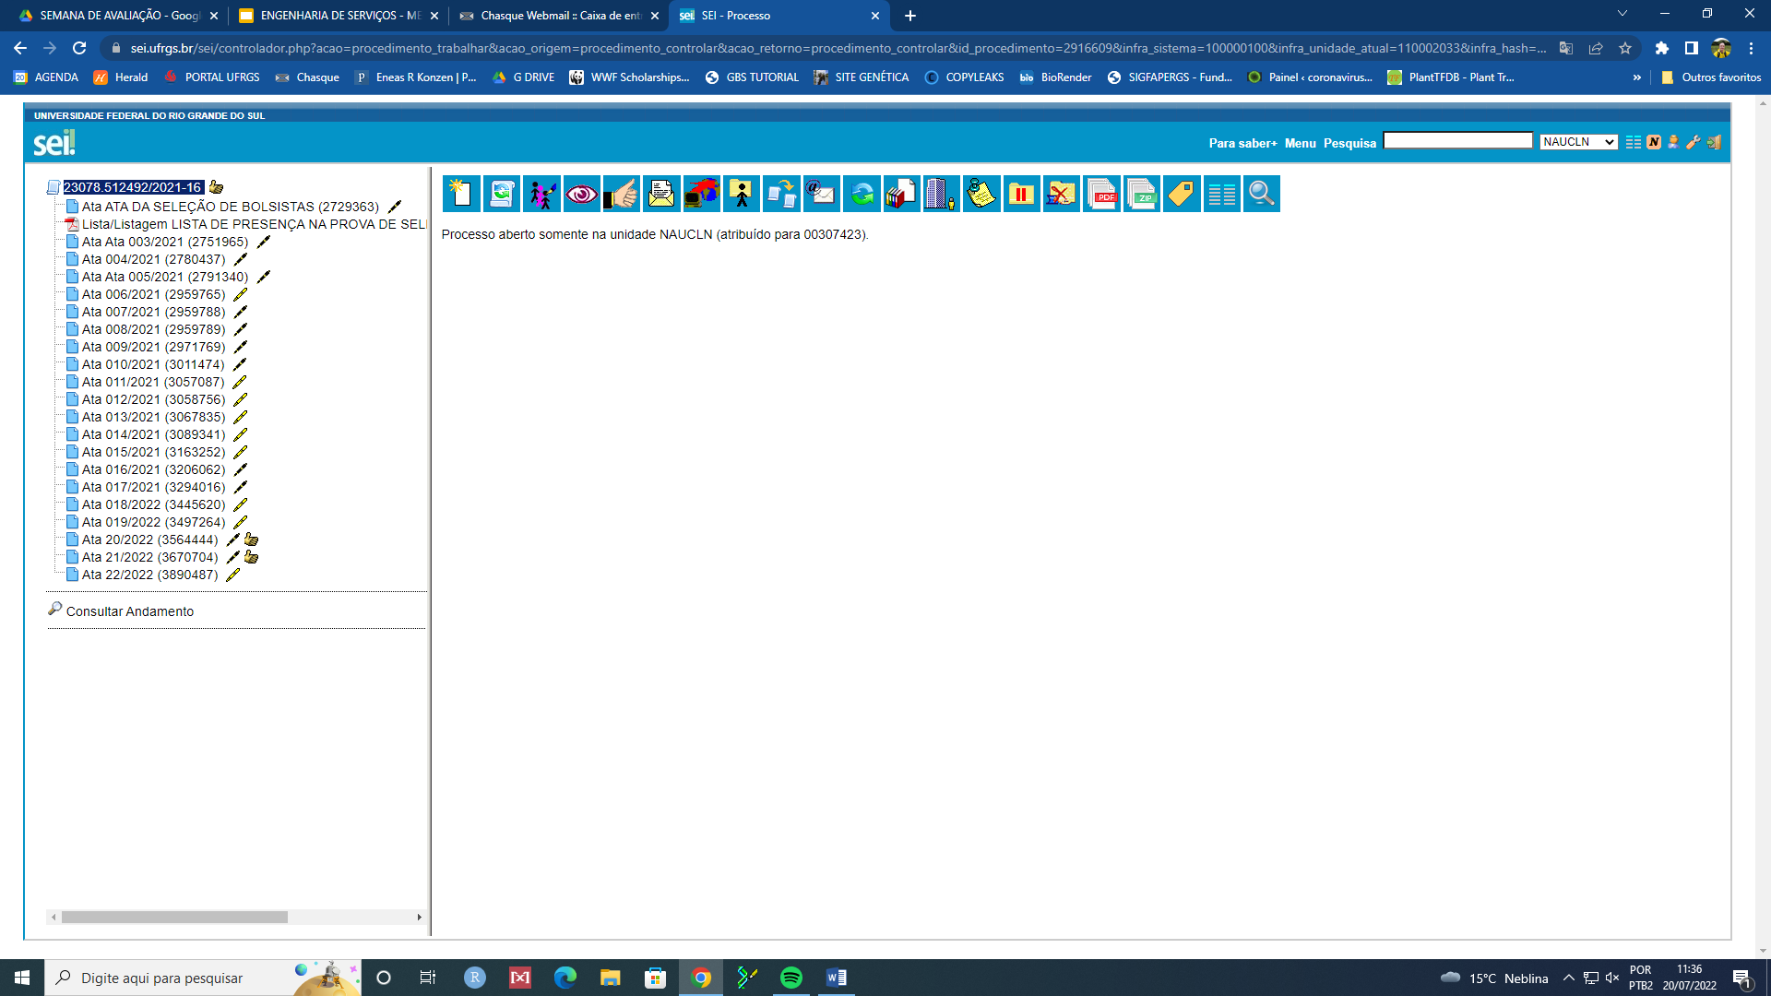
NAU UFRGS Litoral: reuniões e atas
Reuniões periódicas com todos os membros ou apenas com representantes servidores da UFRGS, a depender da pauta
Processo SEI: 23078.512492/2021-16
Atas das reuniões desde o início da GESTÃO 2021-2024

Slide 8
NAU UFRGS Litoral e os cursos da Unidade
O NAU UFRGS Litoral atua buscando entender as necessidades para contribuir com o crescimento da unidade. Inaugurado em 2014, a unidade do Litoral Norte atualmente oferta os seguintes cursos:
Bacharelado em Ciências Biológicas - Biologia Marinha e Costeira e Gestão Ambiental Marinha e Costeira
Bacharelado Interdisciplinar em Ciência e Tecnologia;
Desenvolvimento Regional;
Engenharia de Gestão de Energia;
Engenharia de Serviços;
Licenciatura em Geografia;
Licenciatura em Educação no Campo;
EAD – Ciências Sociais;
EAD – Geografia;
EAD – Pedagogia;
EAD – Computação e Robótica Educativa
EAD - Especialização em Cooperativismo;
EAD - Especialização em Gestão da Educação;
Mestrado em Dinâmicas Regionais e de Desenvolvimento;
Mestrado Nacional Profissional em Ensino de Física - MNPEF.
GRADUAÇÃO
PÓS-GRADUAÇÃO

Slide 9
2.
Como o NAU Litoral interage com a comunidade acadêmica?

Slide 10

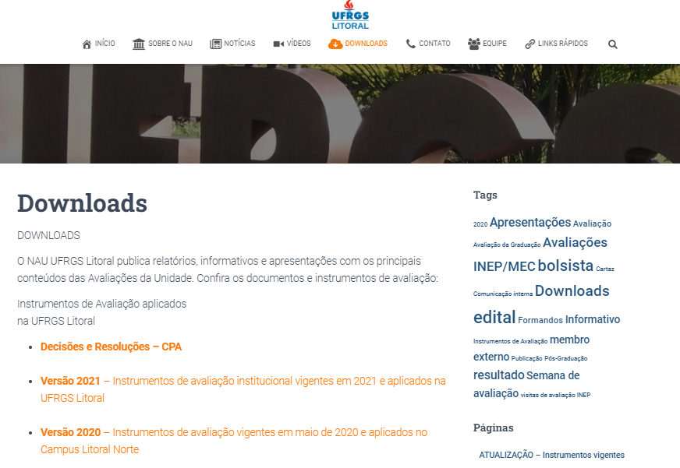
Website do NAU: https://www.ufrgs.br/naulitoral/
Uma das principais formas de interação com a comunidade interna e externa é o nosso site que contém uma seção de DOWNLOADS com grande parte dos dados e relatórios produzidos.
Notes:
OBS: Não “hesitem” em entrar em contato

Slide 11
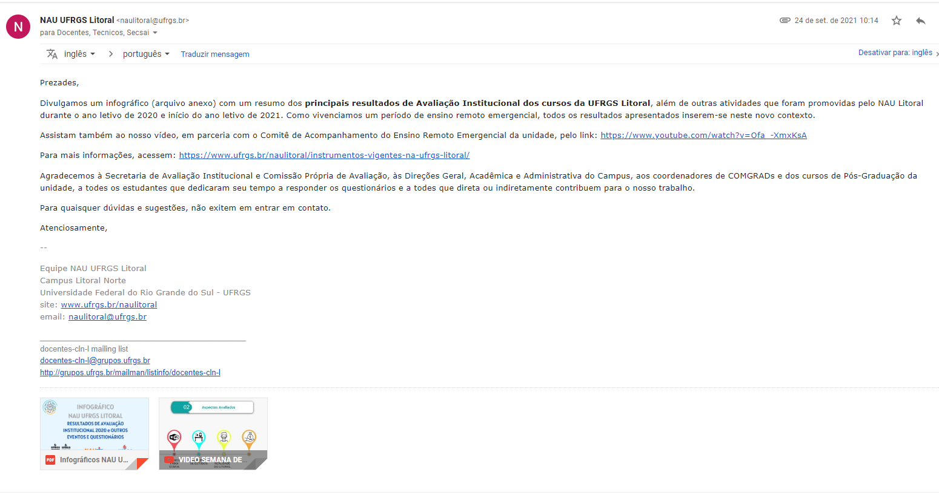
Comunicação frequente sobre atividades por e-mail
Notes:
OBS: Não “hesitem” em entrar em contato

Slide 12

Semana de Avaliação da Unidade e da Universidade
Reuniões com direções e Comissões de Graduação para apresentar os resultados
Elaboração de relatórios
Disponibilização de dados no site:
https://www.ufrgs.br/naulitoral/

Slide 13
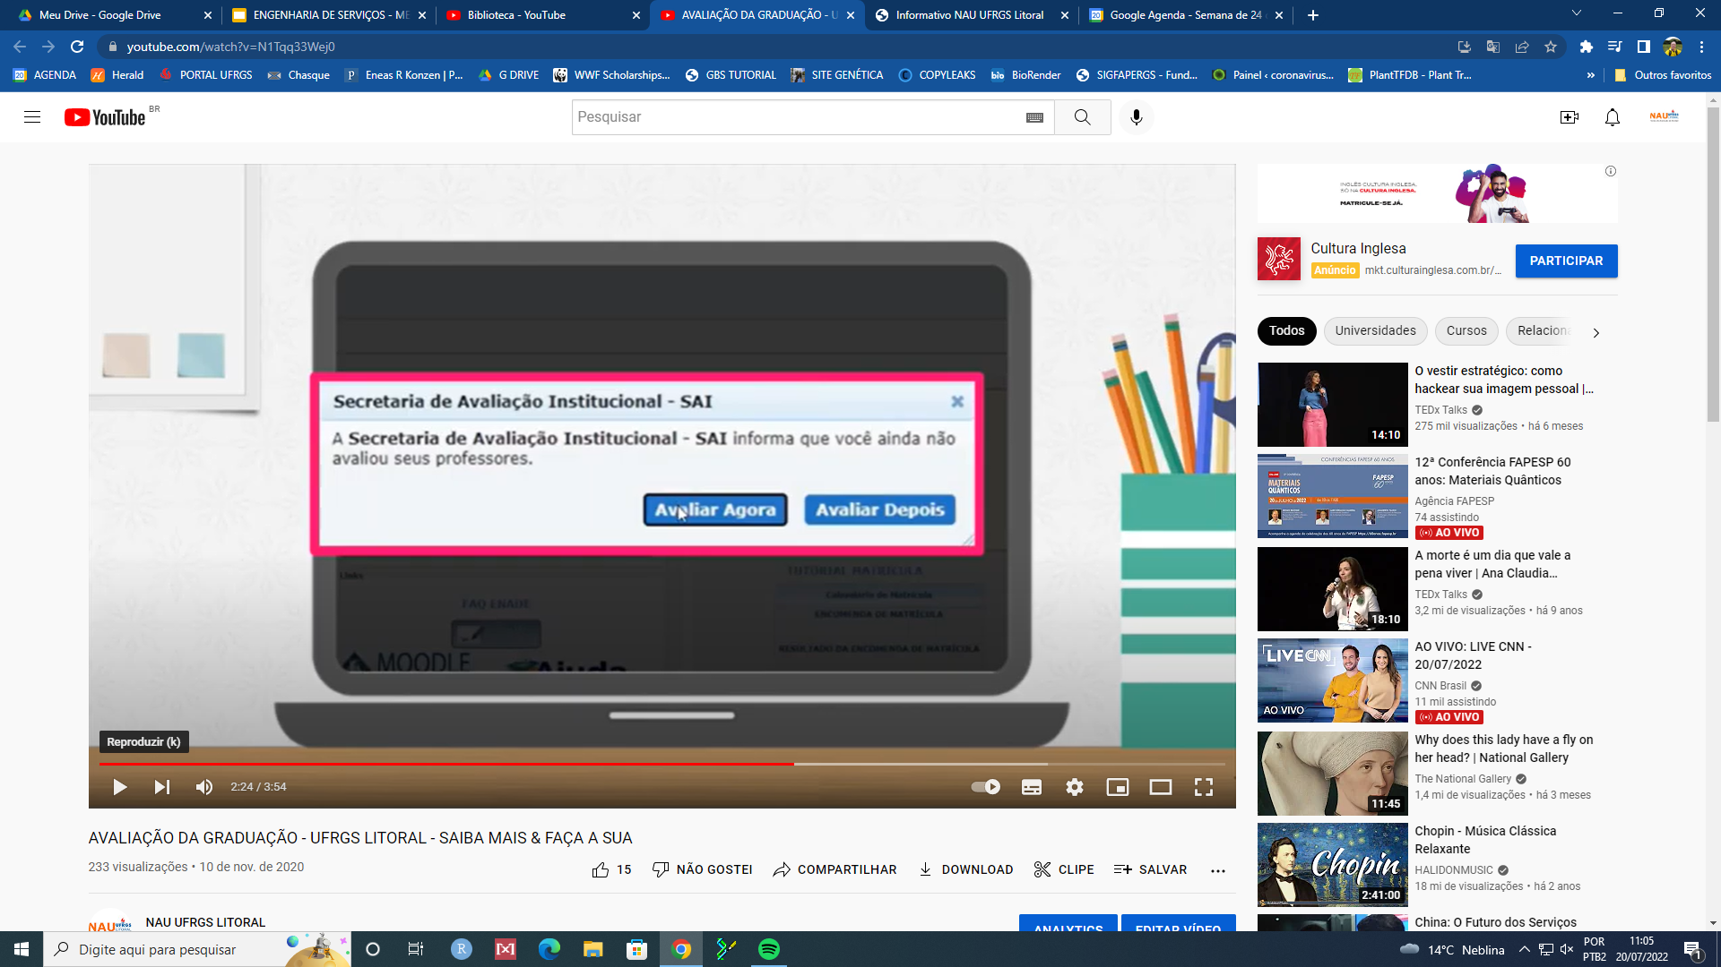
Vídeos informacionais para alunos e nosso canal do YouTube
Vídeo mostrando como os alunos podem realizar sua avaliação semestral
https://www.youtube.com/channel/UCU2G_YONyThpo5q6VtFB5gg

Slide 14
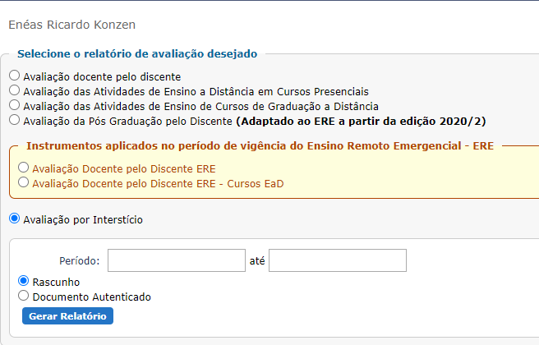
Como os professores podem acessar seus resultados de avaliação?
O professor deve escolher o período e gerar o relatório
As avaliações dos discentes são relevantes para fins de progressão e promoção na carreira dos docentes.
Os docentes necessitam gerar o relatório por interstício.

Slide 15
3.
Como o Ministério da Educação (MEC) avalia os nossos cursos de Graduação e de Pós-graduação?

Slide 16
Avaliações do MEC sobre a graduação
Os cursos são avaliados pelo MEC de diversas formas.
O curso de Ciências Biológicas é avaliado pelo Exame Nacional de Desempenho dos Estudantes (Enade) e no Exame mais recente recebeu nota 3 (fonte: .
Os demais cursos foram muito bem avaliados por avaliadores externos in loco que emitiram o chamado Conceito Preliminar de Curso (CPC) que variou entre 4 e 5 (em uma escala que vai de 1 a 5). Pelo MEC, cursos com conceito superior a 3 atendem plenamente os critérios de qualidade para funcionarem e “cursos com conceito 5 serão cursos de excelência, devendo ser vistos como referência pelos demais“.
(Fonte: O que é o Conceito Preliminar de Curso? – Ministério da Educação – http://portal.mec.gov.br/component/content/article?id=13074:o-que-e-o-conceito-preliminar-de-curso)

Slide 17
Avaliações do MEC in loco - graduação
Nome | Portaria Data | Ato Autorizativo | Data Visita | Conceito
Educação do Campo | Port. MEC-SERES Nº 159 03jun20 | Reconhecimento | 06/11/2019 a 09/11/2019 | 5
Geografia (licenciatura) | Port. MEC-SERES Nº 579 07abr22 | Reconhecimento | 01/12/2019 a 04/12/2019 | 4
Desenvolvimento Regional | Port. MEC-SERES Nº 716 14jul21 | Reconhecimento | 04/03/2020 a 07/03/2020 | 5
Engenharia de Gestão de Energia | Port. MEC-SERES Nº 1.415 01dez21 | Reconhecimento | 11/03/2020 a 14/03/2020 | 4
Engenharia de Serviços | Port. MEC-SERES Nº 867 11ago17 | Autorização (Aguardando portaria de reconhecimento) | 01/08/2022 a 03/08/2022 | 4
Geografia EaD | Resolução CEPE-UFRGS Nº 04 24jan18 | Ato de Criação UFRGS (Aguardando portaria de reconhecimento) | 22/08/2022 a 24/08/2022 | 5
Pedagogia EaD | Resolução CEPE-UFRGS Nº 03 24jan18 | Ato de Criação UFRGS (Aguardando portaria de reconhecimento) | 29/08/2022 a 31/08/2022 | 5
Todos dados fornecidos pela Secretaria de Avaliação Institucional (SAI/UFRGS) em 1/09/2022, exceto Pedagogia EaD, informado em 13/07/2022 pela COMGRAD do curso)

Slide 18

Avaliações do MEC - Pós-Graduação
O curso de Mestrado Nacional Profissional em Ensino de Física (MNPEF/UFRGS) é um curso que existe na UFRGS Litoral desde 13/05/2016 e obteve na última avaliação nota 4 dentro de uma escala com nota máxima 7.
(fonte: https://sucupira.capes.gov.br/sucupira/public/consultas/coleta/programa/viewPrograma.xhtml?popup=true&cd_programa=33283010001P5)
https://www.ufrgs.br/mnpef-cln/

Slide 19

Avaliações do MEC - Pós-graduação
O curso de Mestrado em Dinâmicas Regionais e Desenvolvimento (PGDREDES) Mestrado Nacional Profissional teve início em 15/08/2019 e foi considerado aprovado pela CAPES. (fonte:https://sucupira.capes.gov.br/sucupira/public/consultas/coleta/programa/viewPrograma.jsf?popup=true&id_programa=207885)
A avaliação quadrienal foi atrasada pela pandemia (fonte: https://www.gov.br/capes/pt-br/assuntos/noticias/capes-divulgara-os-resultados-parciais)
https://www.ufrgs.br/pgdredes

Slide 20
4.
Como os discentes avaliam as disciplinas e os professores?

Slide 21

SOBRE A AVALIAÇÃO DE GRADUAÇÃO
Avaliação dos Cursos de Graduação
O questionário da Avaliação das Atividades de Ensino de Cursos de Graduação apresenta questões em quatro blocos: Professor, Tutoria, Técnica e Questões Gerais
É aplicado ao final de cada semestre e tem como respondentes os alunos dos cursos da UFRGS Litoral
Para a avaliação dos dois instrumentos, utiliza-se a mesma escala de avaliação recomendada pelo MEC:
Notes:
Os instrumentos de graduação foram adaptados ao ERE e concentrados em um só. No retorno ao presencial, a CPA está trabalhando em novas adaptações e aplicará um só instrumento para graduação presencial e EaD. As questões técnicas do EaD serão contempladas no Instrumento de infraestrutura.

Slide 22
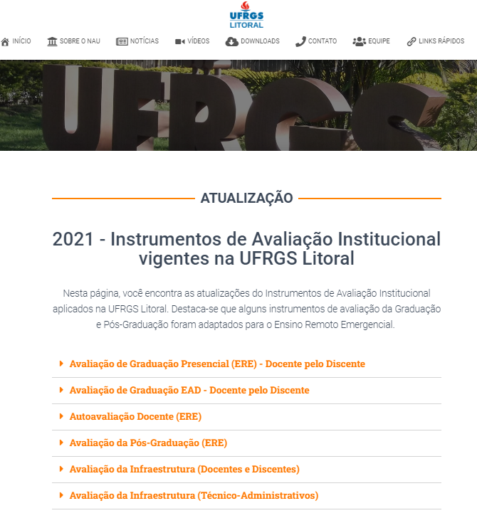
Instrumentos de avaliação utilizados
Os instrumentos são elaborados pela Comissão Própria de Avaliação (CPA) da UFRGS.
Estes e demais documentos relativos à Avaliação Institucional podem ser consultados na referência a seguir:
https://www.ufrgs.br/naulitoral/instrumentos-vigentes-na-ufrgs-litoral/
CPA/UFRGS. Resoluções e Decisões – CPA. Disponível em: https://www.ufrgs.br/avaliacao/resolucoes-e-decisoes/. Acesso em: 03 de maio de 2022.

Slide 23
MODIFICAÇÕES NOS INSTRUMENTOS DURANTE O ENSINO REMOTO
ENSINO REMOTO EMERGENCIAL
MUDANÇAS NA ESTRUTURA DOS INSTRUMENTOS DURANTE O PERÍODO QUE VIGOROU ENTRE 2020/1 E 2021/2
Avaliação dos Cursos de
Graduação
Autoavaliação Docente
Aumento no número de questões
20 questões → 24 questões
Adaptações em algumas das
20 questões presentes no instrumento

Slide 24
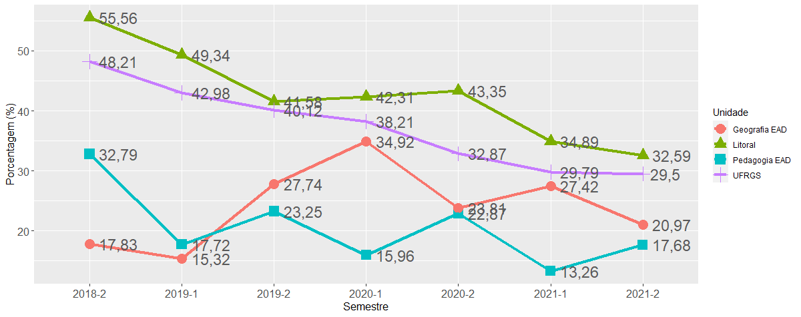
PARTICIPAÇÃO DE DISCENTES NA AVALIAÇÃO: UFRGS GERAL E CAMPUS LITORAL
A participação na avaliação (medida pelo percentual de respondentes) é maior no litoral do que na UFRGS como um todo.

Slide 25
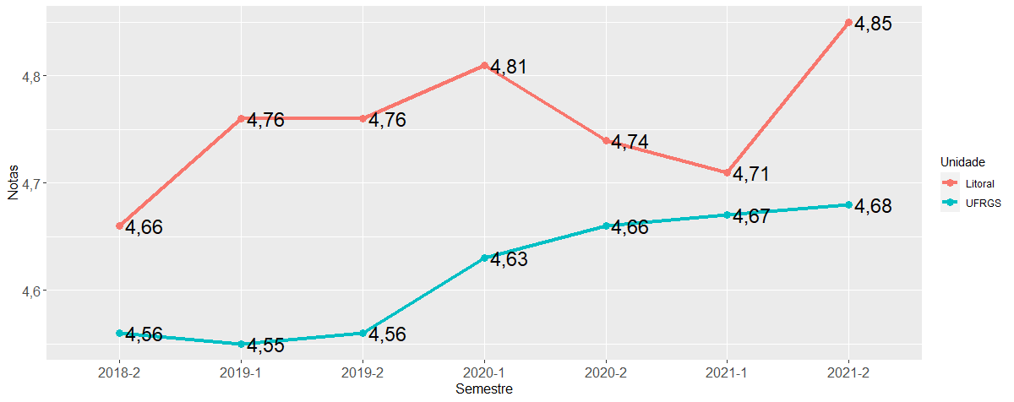
COMPARAÇÃO ENTRE NOTAS DA UFRGS GERAL e UFRGS LITORAL: Avaliação do docente pelo discente
Notas da UFRGS Litoral são mais elevadas que as da UFRGS como um todo.

Slide 26
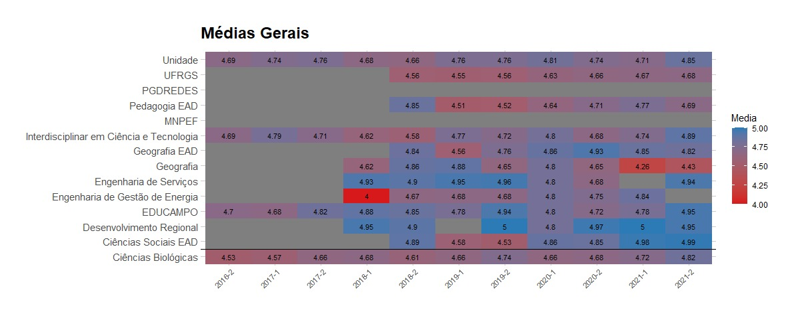
Médias gerais das notas de Avaliação do Docente pelo discente (2016/2 - 2021/2)
As notas variam sempre entre 4 e 5, o que significa que são excelentes notas (em uma escala de 1 a 5).
Notas mais baixas (próximas de 4) representam casos isolados e pontuais, como: Engenharia de Gestão de Energia (2018-1) e Geografia (2021-1 e 2).

Slide 27
Avaliação do docente pelo discente: Campus Litoral Norte - Total
Semestre | Média | Desvio Padrão | % Respondentes
2016-2 | 4,69 | 0,83 | 33,62
2017-1 | 4,74 | 0,69 | 45,15
2017-2 | 4,76 | 0,71 | 49,05
2018-1 | 4,68 | 0,84 | 59,23
2018-2 | 4,66 | 0,9 | 55,56
2019-1 | 4,76 | 0,72 | 49,34
2019-2 | 4,76 | 0,76 | 41,58
2020-1 | 4,81 | 0,64 | 42,31
2020-2 | 4,74 | 0,77 | 43,35
2021-1 | 4,71 | 0,85 | 34,89
2021-2 | 4,85 | 0,56 | 32,59

Slide 28
Avaliação do docente pelo discente: Ciências Biológicas
Semestre | Média | Desvio Padrão | % Respondentes
2016-2 | 4,53 | 1,05 | 35,21
2017-1 | 4,57 | 0,94 | 61,54
2017-2 | 4,66 | 0,79 | 23,48
2018-1 | 4,68 | 0,79 | 30,37
2018-2 | 4,61 | 0,92 | 43,65
2019-1 | 4,66 | 0,85 | 37,3
2019-2 | 4,74 | 0,76 | 32,2
2020-1 | 4,66 | 0,82 | 39,83
2020-2 | 4,68 | 0,84 | 41,58
2021-1 | 4,72 | 0,76 | 29,13
2021-2 | 4,82 | 0,59 | 25,49

Slide 29
Avaliação do docente pelo discente: Interdisciplinar em Ciência e Tecnologia
Semestre | Média | Desvio Padrão | % Respondentes
2016-2 | 4,69 | 0,82 | 46,36
2017-1 | 4,79 | 0,68 | 53,73
2017-2 | 4,71 | 0,79 | 61,26
2018-1 | 4,62 | 0,89 | 68,8
2018-2 | 4,58 | 1 | 63,71
2019-1 | 4,77 | 0,73 | 55,17
2019-2 | 4,72 | 0,84 | 48,46
2020-1 | 4,8 | 0,7 | 40
2020-2 | 4,68 | 0,84 | 41,58
2021-1 | 4,74 | 0,85 | 38,18
2021-2 | 4,89 | 0,49 | 35,71

Slide 30
Avaliação do docente pelo discente: Educação do Campo
Semestre | Média | Desvio Padrão | % Respondentes
2016-2 | 4,7 | 0,84 | 21,85
2017-1 | 4,68 | 0,71 | 34,31
2017-2 | 4,82 | 0,59 | 34,07
2018-1 | 4,88 | 0,43 | 43,9
2018-2 | 4,85 | 0,53 | 32,31
2019-1 | 4,78 | 0,58 | 45,16
2019-2 | 4,94 | 0,18 | 22,73
2020-1 | 4,8 | 0,7 | 40
2020-2 | 4,72 | 0,64 | 27,27
2021-1 | 4,78 | 0,42 | 23,08
2021-2 | 4,95 | 0,39 | 23,81

Slide 31
Avaliação do docente pelo discente: Desenvolvimento Regional
Semestre | Média | Desvio Padrão | % Respondentes
2018-1 | 4,95 | 0,24 | 100
2018-2 | 4,9 | 0,4 | 100
2019-1 | NA | NA | NA
2019-2 | 5 | 0 | 25
2020-1 | 4,8 | 0,7 | 40
2020-2 | 4,97 | 0,21 | 28,57
2021-1 | 5 | 0 | 25
2021-2 | 4,95 | 0,39 | 23,81

Slide 32
Avaliação do docente pelo discente: Engenharia de Gestão de Energia
Semestre | Média | Desvio Padrão | % Respondentes
2018-1 | 4 | 1,47 | 57,14
2018-2 | 4,67 | 0,77 | 80
2019-1 | 4,68 | 0,86 | 73,33
2019-2 | 4,68 | 0,88 | 78,95
2020-1 | 4,8 | 0,7 | 40
2020-2 | 4,75 | 0,83 | 62,5
2021-1 | 4,84 | 0,52 | 33,33

Slide 33
Avaliação do docente pelo discente: Engenharia de Serviços
Semestre | Média | Desvio Padrão | % Respondentes
2018-1 | 4,93 | 0,41 | 57,14
2018-2 | 4,9 | 0,51 | 75
2019-1 | 4,95 | 0,28 | 60
2019-2 | 4,96 | 0,25 | 33,33
2020-1 | 4,8 | 0,7 | 40
2020-2 | 4,68 | 0,84 | 41,58
2021-1 | NA | NA | NA
2021-2 | 4,94 | 0,34 | 36,36

Slide 34
Avaliação do docente pelo discente: Geografia
Semestre | Média | Desvio Padrão | % Respondentes
2018-1 | 4,62 | 0,91 | 75
2018-2 | 4,86 | 0,45 | 57,14
2019-1 | 4,88 | 0,63 | 28,57
2019-2 | 4,65 | 0,75 | 40
2020-1 | 4,8 | 0,7 | 40
2020-2 | 4,65 | 0,98 | 75
2021-1 | 4,26 | 1,39 | 80
2021-2 | 4,43 | 1,19 | 60

Slide 35
Avaliação do docente pelo discente: Pedagogia EAD
Semestre | Média | Desvio Padrão | % Respondentes
2018-2 | 4,85 | 0,43 | 32,79
2019-1 | 4,51 | 0,89 | 17,72
2019-2 | 4,52 | 0,8 | 23,25
2020-1 | 4,64 | 0,76 | 15,96
2020-2 | 4,71 | 0,61 | 22,87
2021-1 | 4,77 | 0,61 | 13,26
2021-2 | 4,69 | 0,79 | 17,68

Slide 36
Avaliação do docente pelo discente: Ciências Sociais EAD
Semestre | Média | Desvio Padrão | % Respondentes
2018-2 | 4,89 | 0,41 | 20,63
2019-1 | 4,58 | 0,84 | 19,38
2019-2 | 4,53 | 0,89 | 25
2020-1 | 4,86 | 0,46 | 14
2020-2 | 4,85 | 0,45 | 19
2021-1 | 4,98 | 0,11 | 13,7
2021-2 | 4,99 | 0,14 | 20,83

Slide 37
Avaliação do docente pelo discente: Geografia EAD
Semestre | Média | Desvio Padrão | % Respondentes
2018-2 | 4,84 | 0,42 | 17,83
2019-1 | 4,56 | 0,95 | 15,32
2019-2 | 4,76 | 0,65 | 27,74
2020-1 | 4,86 | 0,46 | 34,92
2020-2 | 4,93 | 0,3 | 23,81
2021-1 | 4,85 | 0,44 | 27,42
2021-2 | 4,82 | 0,55 | 20,97

Slide 38
5.
Como os docentes se autoavaliam?

Slide 39
SOBRE A AVALIAÇÃO DE GRADUAÇÃO
Autoavaliação Docente
É aplicado ao final de cada semestre e tem como respondentes os professores dos cursos na UFRGS Litoral;
O questionário da autoavaliação Docente é composto, desde 2019/2, por 20 questões. Anteriormente, o instrumento apresentava 16 questões.
Para a avaliação dos dois instrumentos, utiliza-se a mesma escala de avaliação recomendada pelo MEC:
Notes:
Os instrumentos de graduação foram adaptados ao ERE e concentrados em um só. No retorno ao presencial, a CPA está trabalhando em novas adaptações e aplicará um só instrumento para graduação presencial e EaD. As questões técnicas do EaD serão contempladas no Instrumento de infraestrutura.

Slide 40
Instrumentos de avaliação utilizados
Os instrumentos são elaborados pela Comissão Própria de Avaliação (CPA) da UFRGS.
Estes e demais documentos relativos à Avaliação Institucional podem ser consultados na referência a seguir:
https://www.ufrgs.br/naulitoral/instrumentos-vigentes-na-ufrgs-litoral/
CPA/UFRGS. Resoluções e Decisões – CPA. Disponível em: https://www.ufrgs.br/avaliacao/resolucoes-e-decisoes/. Acesso em: 03 de maio de 2022.

Slide 41
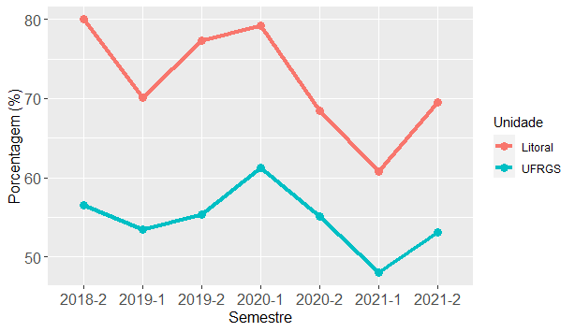
Autoavaliação docente - Participação percentual
A participação na avaliação (medida pelo percentual de respondentes) é maior no litoral do que na UFRGS como um todo.

Slide 42
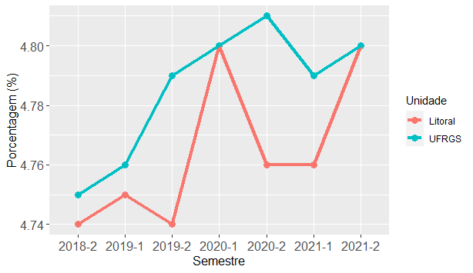
Autoavaliação docente: Evolução das notas médias gerais
Notas da UFRGS Litoral são excelentes (entre 4 e 5), porém relativamente mais baixas que as da UFRGS como um todo.

Slide 43
Autoavaliação docente: Campus Litoral Norte - Total
Semestre | Média | Desvio Padrão | % Respondentes
2016-2 | 4,64 | 0,67 | 86,05
2017-1 | 4,69 | 0,64 | 65,96
2017-2 | 4,72 | 0,55 | 74
2018-1 | 4,73 | 0,59 | 73,77
2018-2 | 4,74 | 0,56 | 80
2019-1 | 4,75 | 0,52 | 70,11
2019-2 | 4,74 | 0,58 | 77,32
2020-1 | 4,8 | 0,54 | 79,17
2020-2 | 4,76 | 0,6 | 68,42
2021-1 | 4,76 | 0,6 | 60,82
2021-2 | 4,8 | 0,57 | 69,57

Slide 44
6.
Diagnóstico de fragilidades e potencialidades: propondo melhorias para a Unidade e para os cursos

Slide 45

Diagnóstico e proposições: Cadernos de Avaliação
Em 2020, o NAU Litoral participou da publicação dos Cadernos de Avaliação: Resultados da UFRGS no contexto dos NAUs.
A publicação contendo 37 páginas está disponível para download.
Capa dos Cadernos de Avaliação: disponível em: https://www.ufrgs.br/naulitoral/download/cadernos-de-avaliacao-ufrgs-litoral/

Slide 46

Diagnóstico e proposições: SUGESTÕES DE NOVOS CURSOS
Conseguimos gerar resultados práticos para melhorar a gestão da unidade utilizando instrumentos de coleta de dados da UFRGS ou elaborados pelo próprio NAU Litoral.
Capa da apresentação “Sugestões de turnos e novos cursos para a UFRGS Litoral”, com 50 slides, publicada em 2019 e que compilava o resultado de 8 levantamentos realizados com instrumentos próprios do NAU Litoral entre 2017-2019. https://www.ufrgs.br/naulitoral/download/novos-cursos/

Slide 47
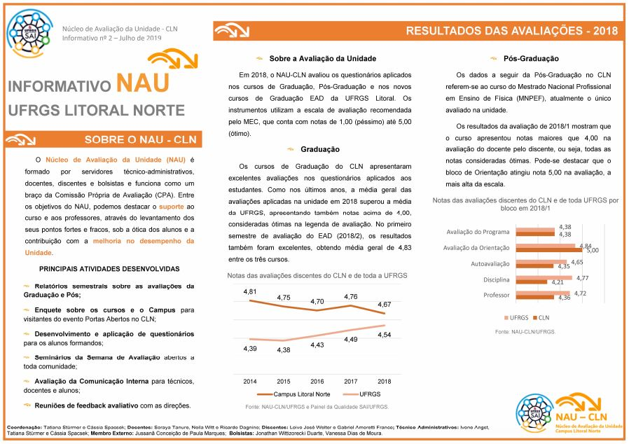
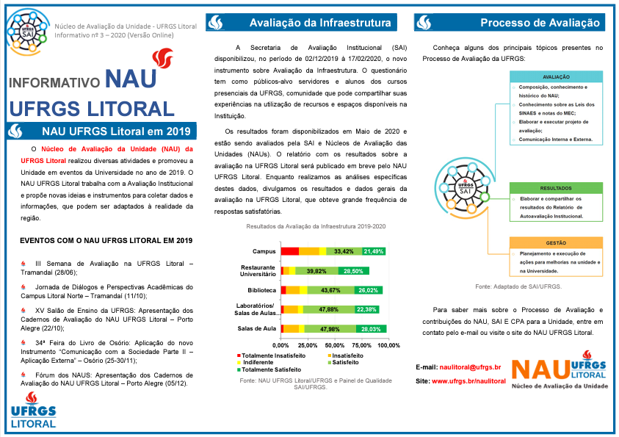
Diagnóstico e proposições: INFORMATIVOS
Informativos com periodicidade anual, impressos em formato de panfleto para agilizar a circulação dos resultados da avaliação
2019
2020
https://www.ufrgs.br/naulitoral/?s=informativo

Slide 48


Diagnóstico e proposições: MELHORIAS NO ENSINO REMOTO
Os resultados foram amplamente divulgados e aplicados na gestão.
Durante a pandemia de Covid-19 o NAU contribuiu levantando dados sobre as condições de vida dos estudantes durante o Ensino Remoto Emergencial.
Capa do relatório elaborado pelo NAU Litoral e da apresentação/live realizada pelo professor Eneas Konzen em 2021. Mais em https://www.ufrgs.br/naulitoral/document-tag/ensino-remoto-emergencial/

Slide 49







Gestão 2021/2024
Membros docentes
Prof. Ricardo
Dagnino
Coordenador
Profa. Rossana Soletti
Representação
externa
Membros técnico-administrativos
Lucas
Thalheimer
Coordenador
Substituto
Discentes
Bolsista
Profa. Jussanã C. de P. Marques
Profa. aposentada,
representante do CPERS
Luiza Ferreira
Bolsista, discente
Eng. de Serviços - UFRGS
Luiz Carlos Brandão
Discente BICT
Solange Murta
Pós-graduação

